Slide 1
动手学深度学习
19. 循环神经网络
中文教材：zh.d2l.ai
英文教材：www.d2l.ai
教学视频：https://courses.d2l.ai/berkeley-stat-157/units/rnn.html

Slide 2
概要
循环神经网络
实现 RNN 语言模型
截断通过时间反向传播
门控循环单元（GRU）
长短期记忆网络（LSTM）

Slide 3
循环神经网络

Slide 4
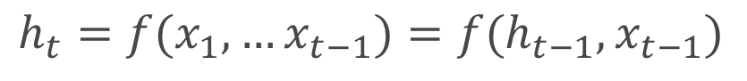
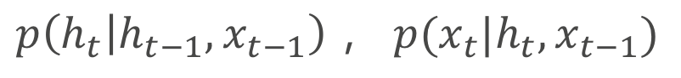
隐变量模型
隐含状态总结了有关过去所有的相关信息
$$h_{t}=f(x_{1},…x_{t−1})=f(h_{t−1},x_{t−1})$$
$$p\left(h_{t} | h_{t−1},x_{t−1}\right)， p(x_{t}|h_{t},x_{t−1})$$
h
x

Slide 5
循环神经网络
解释
行动

Slide 6
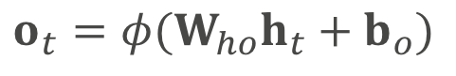
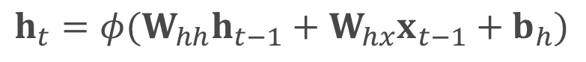
循环神经网络
输出
o
解释
h
观测
x
隐含状态更新
观察更新
$$h_{t}=φ(W_{hh}h_{t−1}+W_{hx}x_{t−1}+b_{h})$$
$$o_{t}=φ(W_{ho}h_{t}+b_{o})$$

Slide 7
代码 …

Slide 8
实现RNN语言模型

Slide 9
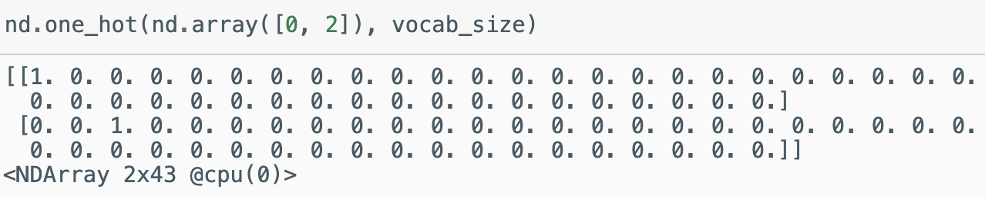
输入编码
需要将输入标记映射到向量
选择颗粒度（单词，字符，音节）
映射到单热门编码的向量
再乘以嵌入矩阵 W

Slide 10
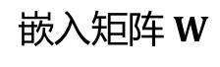
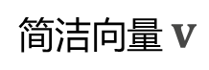
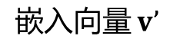
输入编码
T H E _ T I M E
1
0
0
0
0
0
0
1
0
0
0
0
0
0
1
0
0
0
0
0
0
1
0
0
1
0
0
0
0
0
0
0
0
0
1
0
0
0
0
0
0
1
0
0
1
0
0
0
$$\text{简洁}向量 v$$
$$\text{嵌入矩阵} W$$
$$\text{嵌入}向\text{量} \text{v}’$$

Slide 11
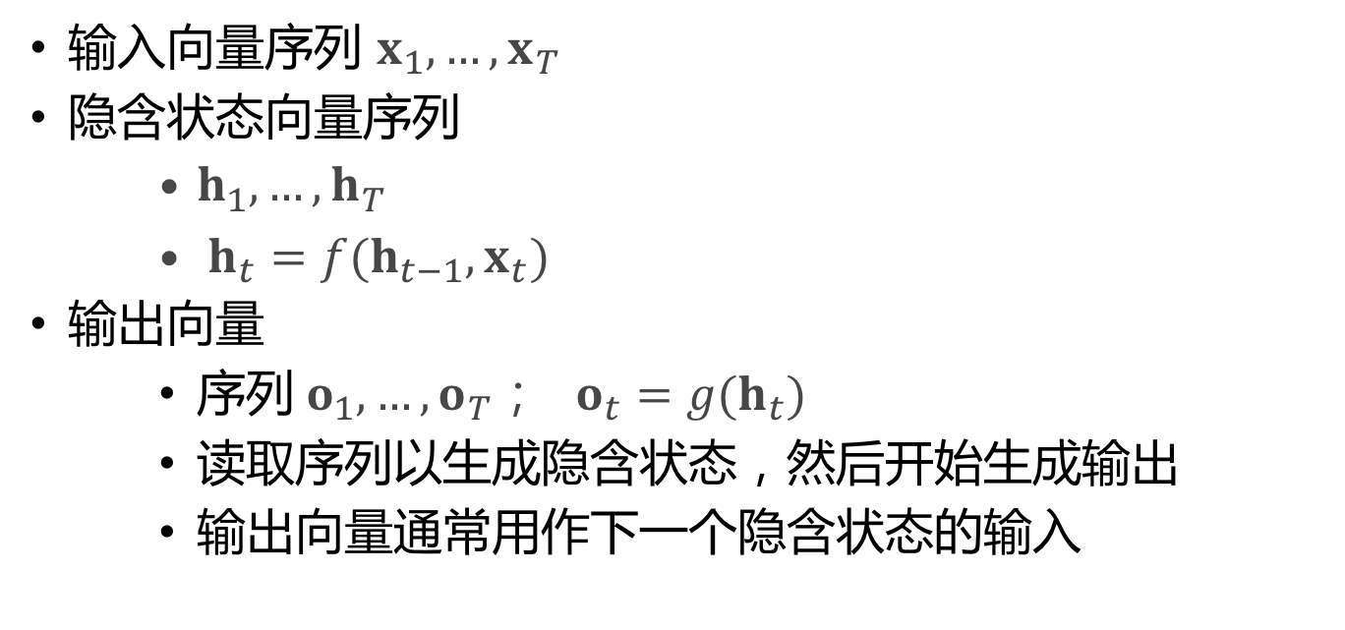
具有隐含状态机制的RNN
输入向量序列 $x_{1},…,x_{T}$
隐含状态向量序列
$h_{1},…,h_{T}$
$h_{t}=f(h_{t−1},x_{t})$
输出向量
序列$o_{1},…,o_{T}； o_{t}=g(h_{t})$
读取序列以生成隐含状态，然后开始生成输出
输出向量通常用作下一个隐含状态的输入

Slide 12
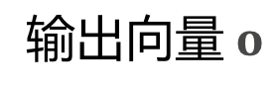
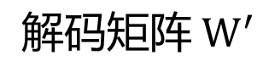
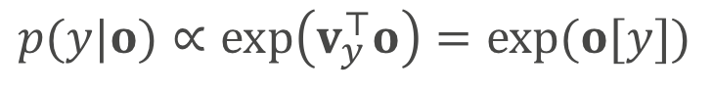
输出编码
$$输出向量 o$$
$$\text{解码矩阵} W^{′}$$
$$p(y|o)∝exp\left(v_{y}^{⊤}o\right)=exp(o[y])$$
单热解码

Slide 13
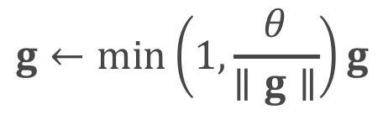
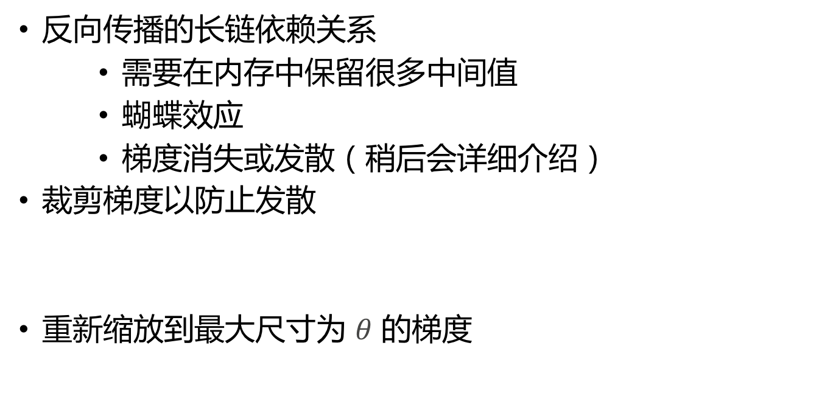
梯度
反向传播的长链依赖关系
需要在内存中保留很多中间值
蝴蝶效应
梯度消失或发散（稍后会详细介绍）
裁剪梯度以防止发散
重新缩放到最大尺寸为 $θ$ 的梯度
$$g←min\left(1,\frac{θ}{∥g∥}\right)g$$

Slide 14
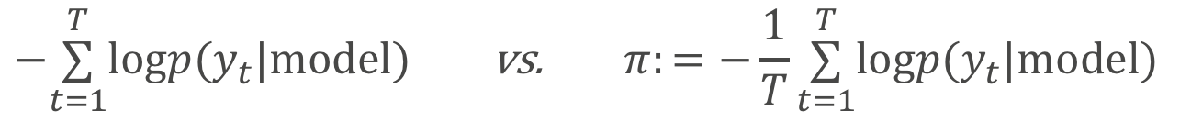
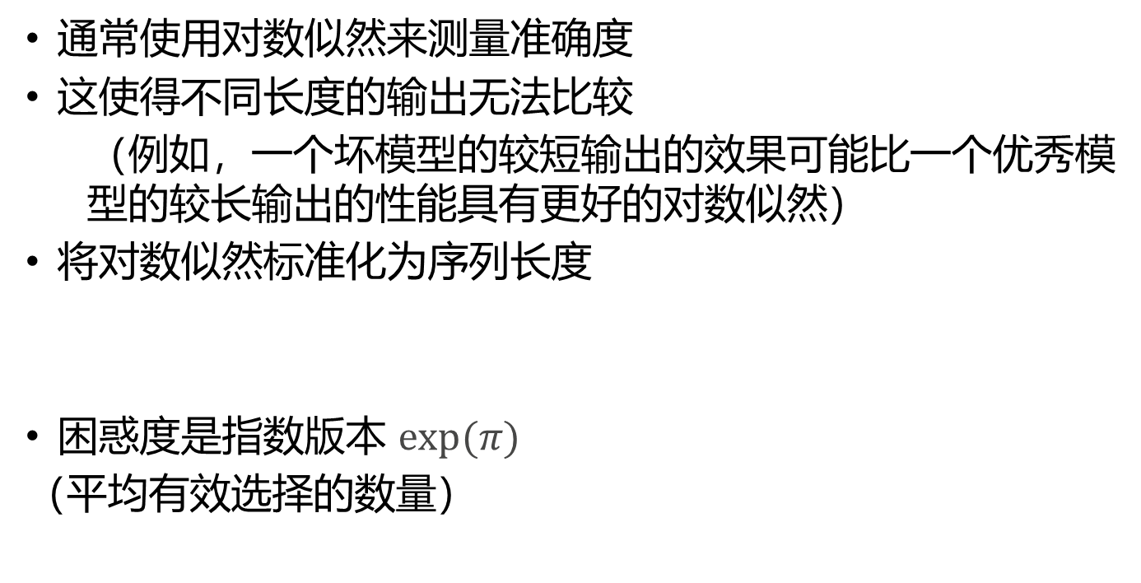
困惑度
通常使用对数似然来测量准确度
这使得不同长度的输出无法比较
（例如，一个坏模型的较短输出的效果可能比一个优秀模 型的较长输出的性能具有更好的对数似然）
将对数似然标准化为序列长度
困惑度是指数版本 $exp(π)$
（平均有效选择的数量）
$$−\overset{T}{\underset{t=1}{∑}}logp(y_{t}|model) \text{vs}\text{.} π:=−\frac{1}{T}\overset{T}{\underset{t=1}{∑}}logp(y_{t}|model)$$

Slide 15
代码 …

Slide 16
截断通过时间反向传播

Slide 17
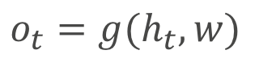
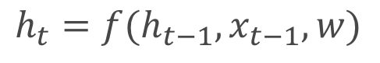
循环神经网络
输出
o
解释
h
观测
x
隐含状态更新
观察更新
$$h_{t}=f(h_{t−1},x_{t−1},w)$$
$$o_{t}=g(h_{t},w)$$

Slide 18
目标函数
RNN 生成的输出需要与目标标签进行比较
梯度

Slide 19

隐含状态梯度
目标函数
梯度递归

Slide 20
隐含状态梯度
梯度递归
不稳定
（易发散）
太多项
开销大

Slide 21
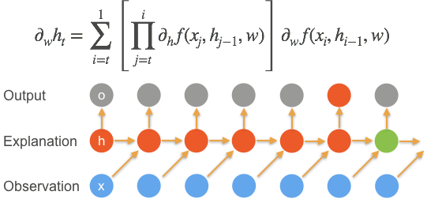
隐含状态梯度
梯度递归

Slide 22
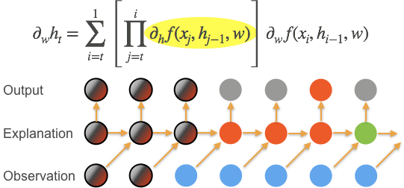
隐含状态梯度
梯度递归
丢弃梯度

Slide 23
截断通过时间反向传播
不截断？（天真的策略，昂贵，发散）
以固定间隔截断（标准方法，近似但效果很好）
可变长度（Tallec and Olivier，2015）
重新加权后可提高近似度，在实践中效果不佳

Slide 24
截断通过时间反向传播
以固定间隔截断（标准方法，近似但效果很好）
可变长度（Tallec and Olivier，2015）
重新加权后可提高近似度，在实践中效果不佳
$$z_{t}=∂_{w}f(x_{t},h_{t−1},w)+ξ_{t}∂_{h}f(x_{t},h_{t−1},w)∂_{w}h_{t−1}$$

Slide 25
截断通过时间反向传播
随机变量而不是简单的截断
变量长度(Tallec and Olivier, 2015) (和重新加权重之后一样, 实际中并没有改善)
$$z_{t}=∂_{w}f(x_{t},h_{t−1},w)+ξ_{t}∂_{h}f(x_{t},h_{t−1},w)∂_{w}h_{t−1}$$

Slide 26
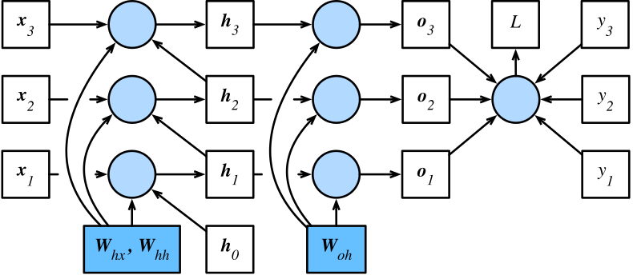
计算图

Slide 27
详细示例

Slide 28
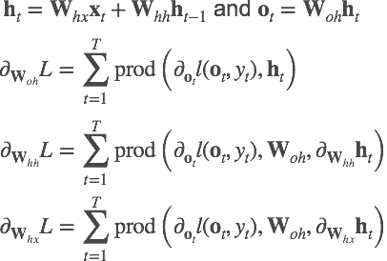
详细示例
线性 RNN
输出梯度
更新梯度

Slide 29
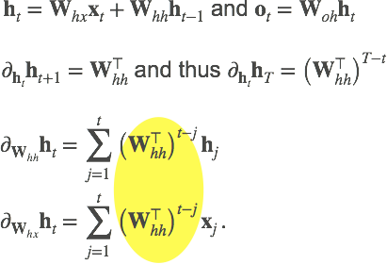
详细示例
线性 RNN
更新梯度
全部递归
丢弃梯度

Slide 30
Truncation in practice
计算正向传播
计算反向传播只到截断边界（通常也是小批量边界）
在代码中
顺序采样比随机采样更准确的原因
for s in state:
s.detach()

Slide 31
门控循环单元（GRU）

Slide 32
在一个序列的注意力
并非所有元素都具有同等意义
只记住相关的元素
需要注意的机制（更新门）
需要忘记的机制（重置门）

Slide 33
门控循环单元

Slide 34
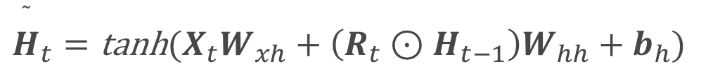
候选隐含状态
$${\overset{˜}{H}}_{t}=\text{tanh}(X_{t}W_{xh}+\left(R_{t}⊙H_{t−1}\right)W_{hh}+b_{h})$$

Slide 35
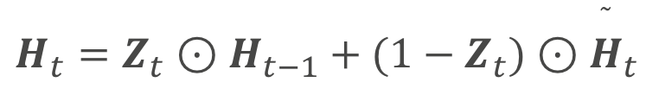
隐含状态
$$H_{t}=Z_{t}⊙H_{t−1}+(1−Z_{t})⊙{\overset{˜}{H}}_{t}$$

Slide 36
门控循环单元（GRU）总结

Slide 37
代码 …

Slide 38
长短期记忆（LSTM）

Slide 39
电门联想
输入门
输出门
重置门

Slide 40
长短期记忆（LSTM）
遗忘门
将每个值尽可能收缩为零
输入门
决定是否应忽略输入数据
输出门
决定隐含状态是否用于 LSTM 生成的输出
隐含状态
隐含状态和记忆细胞

Slide 41
输入门、遗忘门和输出门

Slide 42
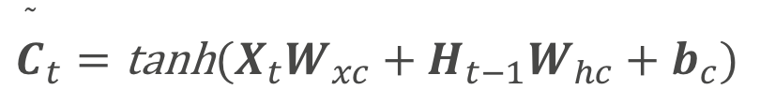
候选记忆细胞
$${\overset{˜}{C}}_{t}=\text{tanh}(X_{t}W_{xc}+H_{t−1}W_{hc}+b_{c})$$

Slide 43
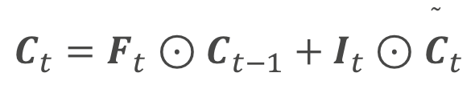
记忆细胞
$$C_{t}=F_{t}⊙C_{t−1}+I_{t}⊙{\overset{˜}{C}}_{t}$$

Slide 44
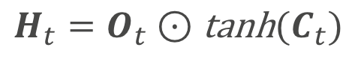
隐含状态
$$H_{t}=O_{t}⊙\text{tanh}(C_{t})$$

Slide 45
长短期记忆（LSTM）总结

Slide 46
代码 …

Slide 47
总结
循环神经网络
实现 RNN 语言模型
截断通过时间反向传播
门控循环单元（GRU）
长短期记忆（LSTM）

